Slide 1
СТАН І ШЛЯХИ ПІДВИЩЕННЯ ЯКОСТІ НАВЧАННЯ ІНФОРМАТИКИ У ЗАГАЛЬНООСВІТНІХ НАВЧАЛЬНИХ ЗАКЛАДАХ ОБЛАСТІ.
Старченко Людмила Миколаївна, методист Центру інноваційного розвитку освіти
серпень 2016

Slide 2
ЗМІНИ ДО ПРОГРАМИ З ІНФОРМАТИКИ
ДЛЯ 2 - 4 КЛАСУ ЗНЗ
Стара редакція програми | Оновлений зміст програми
2 клас (35 годин)
Комп’ютери та їх застосування. (3год.) | Інформація
Основні складові комп’ютера. Початкові навички роботи з комп’ютером. (9 год.) | Комп’ютери та інші пристрої
Поняття про повідомлення, інформацію та інформаційні процеси. (4 год.) | Інтернет
Історія обчислювальних пристроїв (3 год.) | Графіка
Об’єкти. Графічний редактор. (8 год. ) | Команди та виконавці
Комп’ютерна підтримка вивчення навчальних предметів. (6 год. ) Робота з розвиваючими програмами.
Повторення і систематизація навчального матеріалу. Резервний час. (2 год. )

Slide 3
ЗМІНИ ДО ПРОГРАМИ З ІНФОРМАТИКИ
ДЛЯ 1 - 3 КЛАСУ ЗНЗ
Стара редакція програми | Оновлений зміст програми
3 клас (35 год.)
Повторення, узагальнення і систематизація навчального матеріалу за 2-й клас. (2 год. ) | Інтернет
Інформаційні процеси і комп’ютер (9 год.) | Людина та інформація
Файли та папки. Вікна та операції над вікнами. (4 год. ) | Графіка
Пошук даних в Інтернеті. (6 год. ) | Алгоритми і виконавці
Робота з презентаціями. (7 год. ) | Текст
Алгоритми і виконавці. (5 год. ) | Презентації
Узагальнення та систематизація навчального матеріалу за 3-й клас (2 год.)

Slide 4
ЗМІНИ ДО ПРОГРАМИ З ІНФОРМАТИКИ
ДЛЯ 2 - 4 КЛАСУ ЗНЗ
Стара редакція програми | Оновлений зміст програми
4 клас (35 годин)
Повторення, узагальнення і систематизація навчального матеріалу за 3-й клас (1 год.) | Графіка
Файл. Папка. Операції над папками і файлами. ( 3 год.) | Текст
Опрацювання тексту на комп’ютері. (7 год.) | Співпраця в Інтернеті
Графічний редактор. (4год) PAINT.NET | Алгоритми з розгалуженням і повторенням
Безпека дітей в Інтернеті. (5 год) Електронне спілкування. Безпека спілкування в спільнотах | Інформація
Висловлювання. Алгоритми з розгалуженням і повторенням. (8 год.)
Робота з презентаціями. (4 год. )
Повторення та узагальнення вивченого у 4-му класі (3 год. )

Slide 5
ЗМІНИ ДО ПРОГРАМИ З ІНФОРМАТИКИ
ДЛЯ 10 -11 КЛАСІВ ЗНЗ, РІВЕНЬ СТАНДАРТУ
Стара редакція програми | Оновлений зміст програми
10 клас
Текстовий процесор (10 годин) | Текстовий процесор (10 годин)
Служби Інтернету (6 годин) | Служби Інтернету (6 годин)
Електронна пошта (3 години) | Електронна пошта (3 години)
Комунікації за допомогою Інтернету (3 години) | Комунікації за допомогою Інтернету (3 години)
Комп’ютерні презентації та публікації (14 годин) | Комп’ютерні презентації (14 годин)
Опрацювання мультимедійних даних (5 годин) | Опрацювання мультимедійних даних (5 годин)
Створення й показ слайдових презентацій (6 годин) | Створення й показ слайдових презентацій (6 годин)
Спільна робота з документами. Розробка колективного проекту з використанням комп’ютерної презентації (3 години) | Спільна робота з документами. Розробка колективного проекту з використанням комп’ютерної презентації (3 години)
Інформаційні технології у навчанні (4 години) | Резерв (5 годин)
Програмні засоби навчання профільного предмету
Навчання в Інтернеті
Програмні засоби навчання іноземних мов

Slide 6
ЗМІНИ ДО ПРОГРАМИ З ІНФОРМАТИКИ
ДЛЯ 10 -11 КЛАСІВ ЗНЗ, РІВЕНЬ СТАНДАРТУ
Стара редакція програми | Оновлений зміст програми
11 клас
Комп’ютерне Моделювання. Основи алгоритмізації (8 годин) | Моделювання. Основи алгоритмізації (8 годин)

Slide 7
ПЕРЕЛІК ДЕЯКИХ КОРИСНИХ РЕСУРСІВ ДЛЯ САМООСВІТИ УЧНІВ:
http://innovationslab.com.ua/
http://www.ed-era.com
http://universinet.org/games
https://www.playcodemonkey.com/
http://www.lingva.ua
http://disted.edu.vn.ua/
http://e-pidruchnyky.net/
http://itknyga.com.ua
https://blockly-games.appspot.com/

Slide 8
ПЕРЕЛІК ТЕМ ПРАКТИЧНИХ РОБІТ, РЕКОМЕНДОВАНИХ
ДО ОБОВ'ЯЗКОВОГО ВИКОНАННЯ Й ОЦІНЮВАННЯ У 8 КЛАСІ:
Кодування даних (3 год)
Практична робота 1. Розв‘язування задач на визначення довжини двійкового коду текстових даних
Апаратно-програмне забезпечення комп’ютера (5 год)
Практична робота 2. Конфігурація комп’ютера під потребу
Практична робота 3. Архівування та розархівування даних
Опрацювання текстових даних (6 год)
Практична робота 4. Створення текстового документа, що містить об’єкти різних типів
Практична робота 5. Структура документа. Автоматизоване створення змісту та покажчиків
Опрацювання об’єктів мультимедіа (6 год)
Практична робота 6. Створення відеокліпу. Додавання відеоефектів, налаштування часових параметрів аудіо- та відеоряду
Практична робота 7. Розміщення аудіо- та відеоматеріалів в Інтернеті
Основи подійно- та об'єктно-орієнтованого програмування (8 год.)
Практична робота № 8. Створення об’єктно-орієнтованої програми, що відображає вікно повідомлення.
Практична робота № 9. Створення програми з кнопками та написами.

Slide 9
ПЕРЕЛІК ТЕМ ПРАКТИЧНИХ РОБІТ, РЕКОМЕНДОВАНИХ
ДО ОБОВ'ЯЗКОВОГО ВИКОНАННЯ Й ОЦІНЮВАННЯ У 8 КЛАСІ:
Алгоритми роботи з об’єктами та величинами (20 год)
Практична робота 10. Складання та виконання лінійних алгоритмів опрацювання величин в навчальному середовищі програмування
Практична робота 11. Налагодження готової програми
Практична робота 12. Складання та виконання алгоритмів з повтореннями та розгалуженнями для опрацювання величин
Практична робота 13. Складання та виконання алгоритмів з графічним відображенням даних
Технології опрацювання числових даних у середовищі табличного процесора (10 год)
Практична робота 14. Розв’язування задач на обчислення.
Практична робота 15. Використання математичних, логічних та статистичних функцій табличного процесора. Умовне форматування
Практична робота 16. Упорядкування даних у таблицях. Автоматичні та розширені фільтри
Розв’язування компетентнісних задач (5 год)
Виконання індивідуальних і групових навчальних проектів із дослідження предметної галузі навчального курсу «Інформатика» (4 год)
Резерв – 3 год

Slide 10




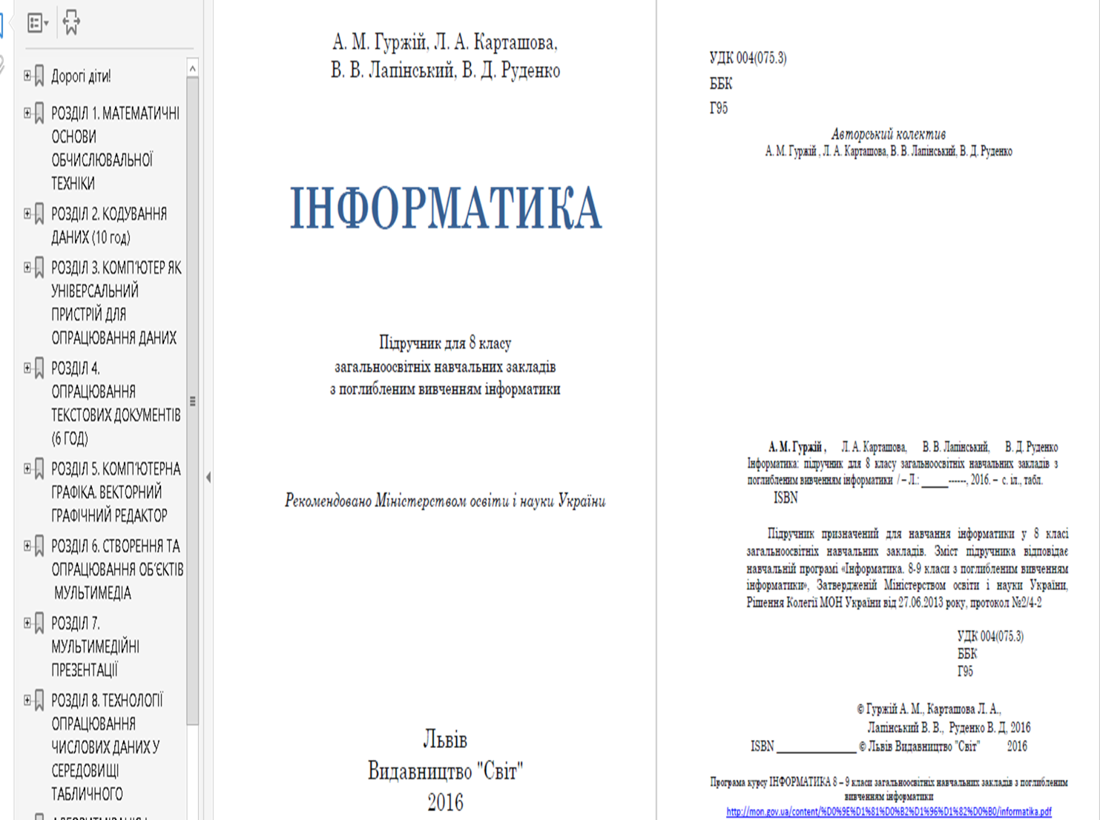
ПІДРУЧНИКИ ДЛЯ 8 КЛАСУ:

Slide 11
КОНКУРСИ:
Всеукраїнська учнівська Інтернет-олімпіада
Літній Міжнародний бліц-конкурс з веб-дизайну та комп’ютерної графіки серед студентів та учнів
ІІ фестиваль скрайбінг-роликів «Покоління мобільного Інтернету»

Slide 12
КООРДИНАТОР КОНКУРСУ «БОБЕР»
kh.beaver.2015@gmail.com
До 20 вересня:
№ з/п | Район | ПІБ координатора | ЗНЗ | Номер моб. телефона | Е-mail

Slide 13
КОНТАКТНА ІНФОРМАЦІЯ
metinf.wix.com/infkh
starchenkol@gmail.com
т. 731-69-06

